Slide 1
Kemi 2
Löslighet

Slide 2
Demonstration
Häll 1mL rapsolja i en provrör
Häll lika mycket etanol (T-röd) till provröret
Häll i några droppar av vatten med grön färg

Slide 3
Löslighet
Ett ämnes löslighet beror på bindningarna mellan lösningsmedlets molekyler, och hur starkt det lösta ämnets partiklar attraheras till lösningsmedlets molekyler
Lösningar kan vara gaser, vätskor, och fasta ämnen lösta i varandra i alla kombinationer
Lösningsmedel är ämnet som finns mest av
Ett ämne löser sig tills lösningen har blivit mättad
Löslighet uttryckas i flera sätt:
mol/dm³, g/dm³, g /100g

Slide 4
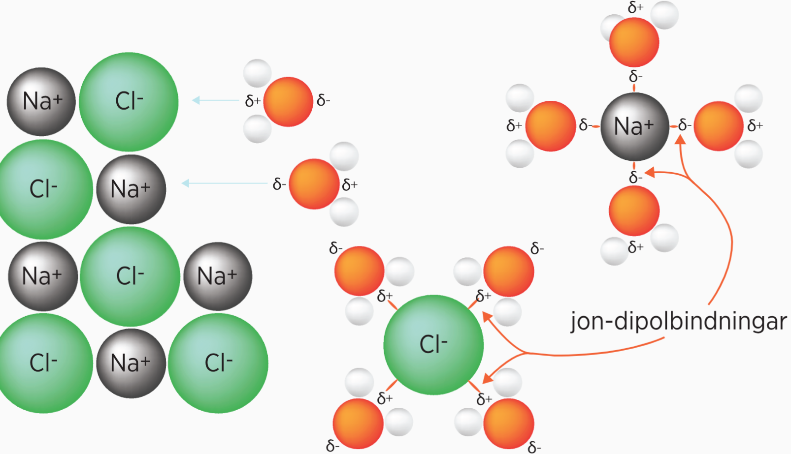
Vatten som lösningsmedel
Vatten är det bästa lösningsmedlet för salter och andra polära föreningar
”rent vatten” betyder vatten som duger att dricka och laga mat med
Alltid finns gaser och salter löst i vatten
Hydratiserade joner – joner som är omgivna av vattenmolekyler
Bygger jon-dipolbindningar

Slide 5
Demonstration
Jämför löslighet av socker i vatten och cellulosa (papper) i vatten
Både har många –OH funktionella grupper som kan attrahera vatten molekyler

Slide 6
Löslighets jämvikt, K_{s}
Jonföreningar med en hög K_{s} –värde är lättlösliga i vatten
Jonföreningar med en låg K_{s} –värde är svårlösliga i vatten
Användbar om man vill ta bort joner från vatten
Fällningsreaktion!

Slide 7
Exempel
Bariumjoner är mycket giftiga. Hur kan man gå till väga för att fälla ut så gott som alla bariumjoner ur en vattenlösning?
Notes:
Kolla s. 95 i tabellen. Vad reagerar med bariumjoner som har en låg K_{s}-värde?

Slide 8
Miljögifter
Miljögifter är oftast opolära ämnen
De bioackumuleras – lagras i kroppen
De lösas i fettceller av kroppen

Slide 9
Jämvikter i olika miljöer
Jämvikt i marken
Jämvikt i haven
Jämvikt i berggrunden
Jämvikt i industrin
Jämvikt i kroppen

Slide 10

Jämvikt i haven
${CO}_{2(g)}↔{CO}_{2(aq)}$
${CO}_{2(aq)}+H_{2}O_{(l)}↔H_{2}{CO}_{3(aq)}$
$H_{2}{CO}_{3(aq)}+H_{2}O_{(l)}↔H_{3}O_{(aq)}^{+}+{HCO}_{3(aq)}^{−}$

Slide 11
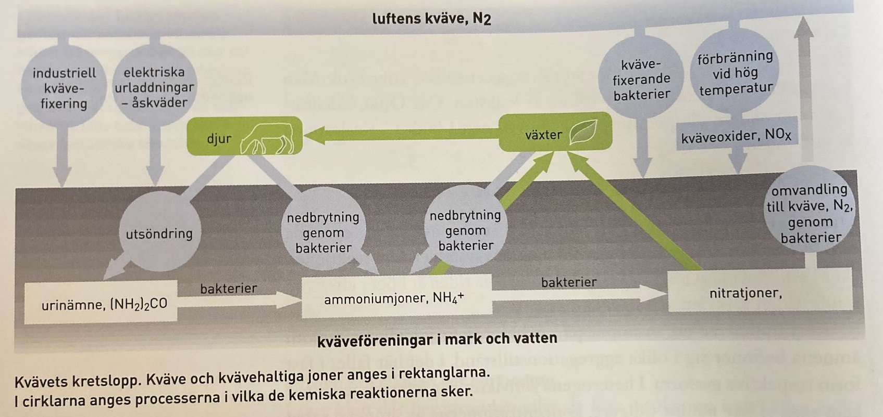

Jämvikt i industrin
Haber-Bosch Metoden
$${3H}_{2(g)}+N_{2(g)}↔{2NH}_{3(g)}+92kJ$$
Kväves kretslopp – balansen mellan bundit och fritt kväve

Slide 12

Jämvikt i kroppen
${CO}_{2(g)}↔{CO}_{2(aq)}$
${CO}_{2(aq)}+H_{2}O_{(l)}↔H_{2}{CO}_{3(aq)}$
$H_{2}{CO}_{3(aq)}+H_{2}O_{(l)}↔H_{3}O_{(aq)}^{+}+{HCO}_{3(aq)}^{−}$
${HHb}_{(aq)}+O_{2(g)}+H_{2}O_{(l)}↔{HbO}_{2(aq)}^{−}+H_{3}O_{(aq)}^{+}$
Notes:
HHb är beteckningen av hemoglobin

Slide 13
Övningar
s. 113 #5 – 7, 9 – 12, 21

